Slide 1
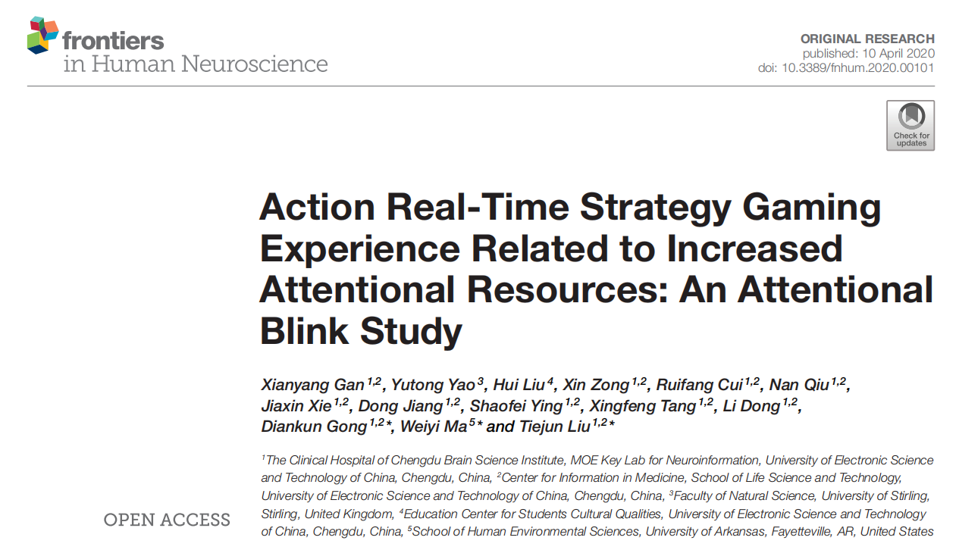
本文基于AB任务去探究动作实时策略游戏（ARSG）对于temporal VSA认知能力的影响
王志越 11810125
江欣乐 11810806
唐云龙 11911607
徐思婷 11911635
张成杰 11911918

Slide 2

Action real-time strategy gaming (ARSG) 实时动作策略游戏，其中的典型是MOBA游戏
团战时候人是通过什么能力去确定敌方脆皮在特定位置？
视觉选择注意能力 (Visual selective attention VSA)
Spatial VSA：确定一个快速移动的物体的位置。强调已知物体位置
Temporal VSA：在特定位置下，从多个运动物体序列里面辨识特定物体。强调已知位置的物体
AB任务是研究Temporal VSA注意力瞬脱现象（attentional blink）的实验范式
attentional blink：第一个物体经过后200-500ms我们很可能感知不到第二个物体

Slide 3
Introduction/ Experiment Design
Introduction
行为和神经科学研究中，该游戏能够促进VSA，例如：当物体移动，专家的视觉敏感抑制区更难被激活
ARSG涉及注意力，手眼协调，团队协作以及决策，是目前比较新奇的认知领域的研究方向之一，涉及面更加综合。
？
电子动作类游戏能够提高认知能力（VSA）
ARSG对认知能力（VSA）的提高
相对成熟
脑电图学中，ERP中的p2和p3幅值成分和VSA高度相关
ARSG对于temporal VSA影响目前没有相关研究！
本文创新点：
1、设计实验去探究ARSG和temporal VSA的联系
2、采用ERP方法去研究，而不是行为学研究方法（ERP是事件相关电位，从事特定事件诱发的脑电）
Experiment Design
受试者选择：本次实验招募 38 名中国电子科技大学的健康男性，其中一半为英雄联盟 (LOL) 的高段位玩家 (玩家排名前 7％)，至少有两年以上的游戏经验；其余为游戏新手 (排名在 30-45％ 之间)，玩英雄联盟的时间不超过六个月。
实验内容：志愿者需要执行研究人员给定的注意瞬脱任务 (Attentional Blink)，通过结合任务执行结果以及脑电图数据，分析英雄联盟游戏专家和非专家在temporal VSA的表现。

Slide 4
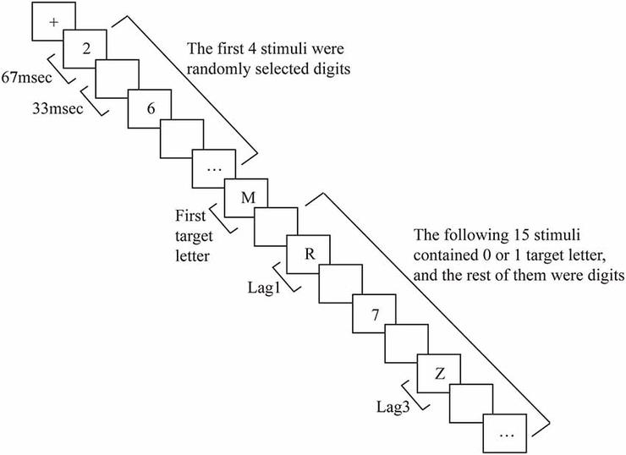
Methods
注意瞬脱是一种反映分配选择性注意的时间成本的现象。在快速连续地呈现两个目标刺激的情况下，第一个目标出现后的几百毫秒的时间内，人无法准确的辨别（甚至检测）出第二个目标刺激。
志愿者被要求坐在电脑屏幕前完成注意瞬脱任务，电脑显示器会呈现快速的数字和字母流，时间间隔为 100 毫秒。在目标对象出现时，志愿者要即时按下按钮。不得不说，这实验看起来像极了金山打字的入门游戏。

Slide 5
Methods
一般情况下，由于注意力资源的局限性和资源的分配不均的特性，当第二个目标对象出现在第一个目标对象出现后的 200-500 毫秒内，人们通常会因为注意瞬脱而错过了第二个目标对象；也就是说，大脑的注意力资源被第一个目标对象暂时占用了。
在两小时内，志愿者进行了 480 次试验。通过注意瞬脱任务，志愿者错过的字母的倾向性越大，按下正确按钮的频率就越低，意味着任务的完成度越差。
为了在实验中测量和定位大脑活动，研究人员在志愿者的大脑顶叶上安放了电极，这些电极能够记录事件相关电位（Event-Related Potentials, ERPs）。研究指出，最终将以 ERP 的 P3b 期（第二目标出现后的 P3 最大值）为关注重点，即刺激开始后的 200 到 500 毫秒之间达到最大的振幅。
P3 （反映信息处理的速度）峰值延迟更早，表明信息处理速度更快；P3 振幅（幅度表示刺激注意力分配的资源量）越强，注意力资源分配给目标的注意力就越多，注意力资源的部署就越灵活。

Slide 6
This page intentionally left blank.

Slide 7
lag8
女
马

Slide 8
Answer
女
马

Slide 9
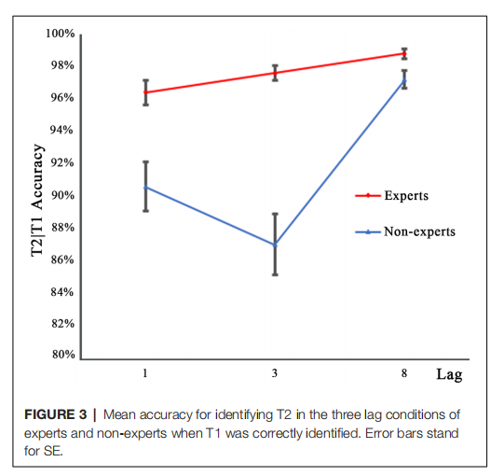
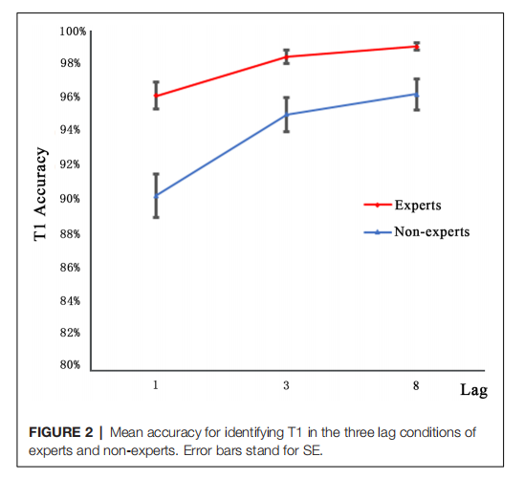
Results
对T1的准确率
多物体，T1出现后给出T2的准确率
注意瞬脱任务的行为数据表明，游戏专家的识别率比非专家志愿者高，
而非专家比专家更容易出现注意瞬脱效应。

Slide 10
lag 1
女
马

Slide 11
Results
女
马

Slide 12
lag3
马
女

Slide 13
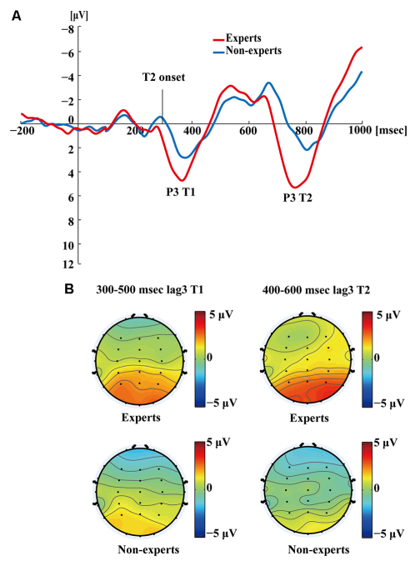
Results
脑电图生理数据显示，游戏专家在注意瞬脱任务中 P3 峰值潜伏期较早，这说明相对于非游戏专家的志愿者，游戏专家能够更有效地检测目标。
此外，通过对志愿者在注意瞬脱任务的表现分析，游戏专家分配给目标的注意力资源比非专家志愿者多。从 P3 的变化幅度可以看出，在 lag3 和 lag8 阶段，游戏专家的 P3 振幅大于非专家志愿者。

Slide 14
Discussion
为了探究注意力资源分配出现差异的原因，研究人员进行了进一步分析。结果显示，非专家志愿者对第一个目标分配的注意力资源多于第二个目标；而游戏专家对两个目标的注意力资源进行了平均分配，表明专家比非专家更灵活地分配注意力资源。
数据还显示，非专家志愿者第二个目标的识别率在 lag3 阶段下降，而游戏专家却没有。也就是说，游戏专家不太容易受到注意瞬脱效应的影响。
行为数据显示，专家组的识别率高于非专家组。电生理学数据表明，与非专家组相比，专家组的信息处理速度更快，如AB期P3峰值潜伏期提前所示，而且注意力资源更多地分布在目标上，如P3振幅更大所示。专家较早的P3潜伏期可能表明他们比非专家更有效地检测目标，从而确保他们对目标的快速反应。在lag3阶段，专家组的P3峰值比非专家组更早且准确率高很多，这表明专家组在AB期处理目标的速度更快。
由此，通过注意瞬脱任务和脑电图生理数据的分析，研究证实了即时战略游戏的经验与视觉选择性注意力具有相关性，且即时战略游戏可以成为认知训练的有效工具。

Slide 15
Thank you!
Rreferences
[1]https://www.frontiersin.org/articles/10.3389/fnhum.2020.00101/full
[2]https://www.leiphone.com/category/industrynews/Sf9FdUWlmfS92Hdb.html
[3]https://en.wikipedia.org/wiki/Attentional_blink
[4]https://en.wikipedia.org/wiki/Visual_selective_attention_in_dementia
[5]https://inews.co.uk/news/video-gamers-brains-sort-faster-scientists-417618

